Slide 1

GRUPO 4
JULIAN DAVID FIERRO CASANOVA
ANYI ZUJEY GOMEZ CASANOVA
LAURA VALENTINA ARIZA ALEJO
MAIDY VIVIANA CONDE LADINO
DYLAN SANTIAGO NARVAEZ PINTO

Slide 2


5
VIGILANCIA DE LA SALUD

Slide 3


La vigilancia en la salud tiene carácter voluntario de forma que sólo podrá llevarse a cabo cuando el trabajador preste su consentimiento.
Los reconocimientos médicos deben ser cómodos y proporcionales al riesgo, respetando la privacidad y confidencialidad. Los resultados se comunican a los trabajadores, y no se pueden usar de manera discriminatoria. La información médica se limita a profesionales y autoridades, y no se comparte sin consentimiento del trabajador. El empresario recibe conclusiones sobre la aptitud y medidas de protección. En casos de riesgo, la vigilancia de la salud puede continuar tras la relación laboral, y se busca detectar daños laborales, sensibilidad y factores en el lugar de trabajo.

Slide 4
6
ERGONOMIA Y TRABAJADORES ESPECIALMENTE SENSIBLES

Slide 5
INTRODUCCIÓN
El empleador debe proteger a trabajadores sensibles a riesgos laborales. En el embarazo, se evalúan riesgos y se toman medidas para evitar la exposición. En casos extremos, la trabajadora puede ser destinada a un puesto equivalente o, en última instancia, a suspensión por riesgo. Las mismas reglas se aplican durante la lactancia si el trabajo afecta la salud de la madre o el bebé. Las trabajadoras embarazadas tienen derecho a ausentarse del trabajo para exámenes prenatales con remuneración.

Slide 6

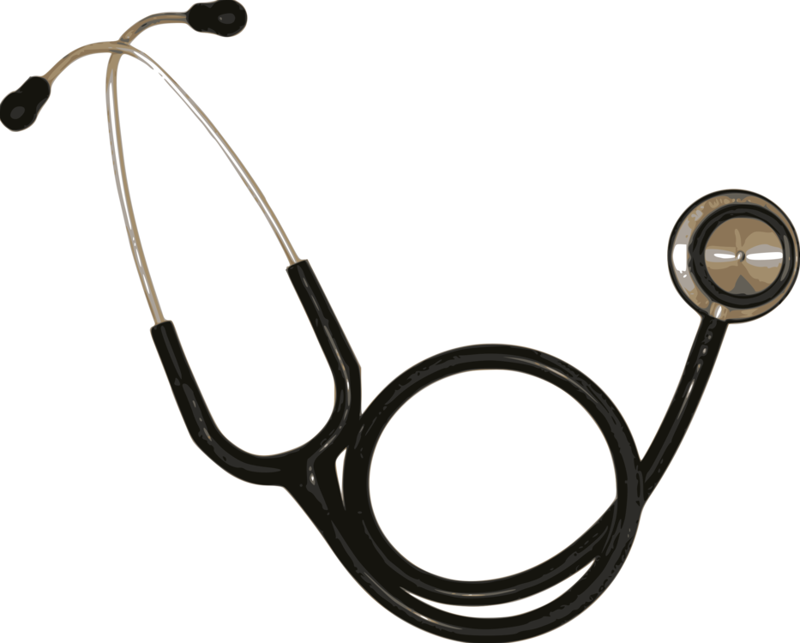
6.1 ERGONOMIA Y MUJER
La protección de la maternidad ante riesgos laborales es una prioridad en países desarrollados debido al creciente número de mujeres que trabajan durante el embarazo. En ergonomía, se centra en la carga de trabajo, tanto física como mental, y la manipulación de cargas.

Slide 7




CARACTERÍSTICAS
PATOLOGIAS
El embarazo aumenta el riesgo de lumbalgia debido a malas posturas, manejo de cargas y la distancia entre la persona y la carga.
CARGO DE TRABAJO
La carga de trabajo abarca demandas físicas y mentales, que pueden causar fatiga muscular y afectar la salud, especialmente durante el embarazo y la lactancia debido a cambios fisiológicos.
ESTRÉS
Puede afectar la función placentaria y llevar a cambios en los hábitos, como el aumento del consumo de sustancias como el alcohol y el tabaco.

Slide 8
RECOMENDACIONES
1. Ajustar la altura del trabajo a la población femenina embarazada.
2. Evitar manejar pesos y posturas forzadas.
3. Reducir la exposición a trabajos pesados y aumentar las pausas.
4. Permitir cambios frecuentes de posición.
5. Centralizar las tareas en un solo lugar si es posible.
6. Informar a las trabajadoras sobre riesgos y medidas legales.

Slide 9
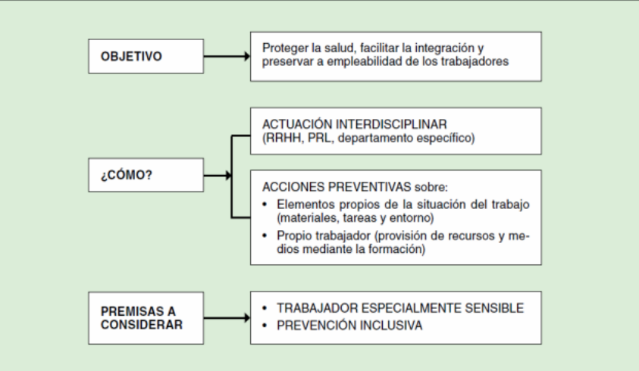
6.2 ERGONOMIA Y TRABAJADORES DISCAPASITADOS
La gestión de la prevención de riesgos en puestos ocupados por personas con discapacidad, no solo deberá proteger la seguridad y la salud de los trabajadores, sino también facilitar la integración y preservar la empleabilidad de los trabajadores.

Slide 10

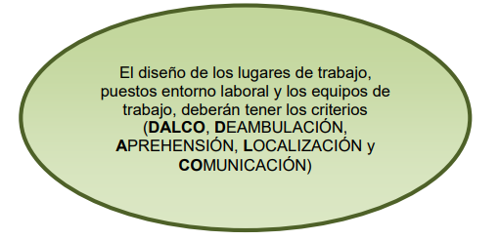
TIPOS DE DISCAPACIDAD
1
FISICA
2
PSIQUICAS
3
SENSORIALES

Slide 11

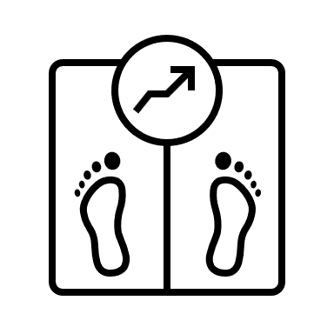


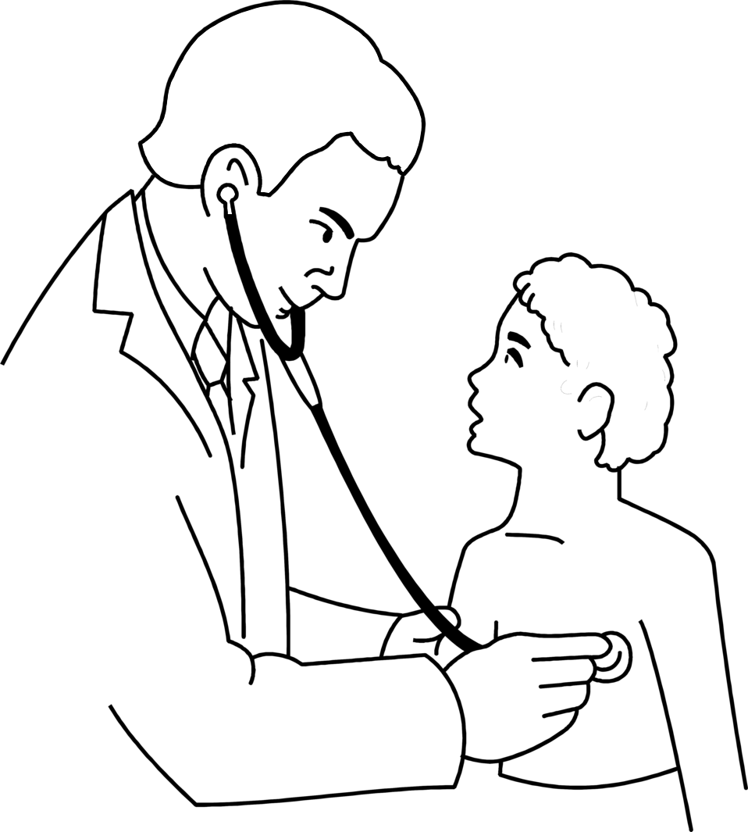
HERRAMIENTAS
1
2
DEAMBULACIÓN
acceso al lugar de trabajo y el desplazamiento en el mismo
APREHENSIÓN
o implica la utilización de máquinas, herramientas y equipos
3
4
LOCALIZACIÓN
Facilitar información referida tanto a elementos concretos, como al diseño de espacios.
COMUNICACIÓN
La información utilizada deberán elegirse en función de la información que quiera transmitirse.

Slide 12
6.3 ERGONOMIA Y TRABAJADORES DE AVANZADA EDAD
El envejecimiento de la población está aumentando, con políticas que retrasan la jubilación, lo que resulta en un grupo de trabajadores de 50 a 65 años en constante crecimiento. El envejecimiento conlleva cambios morfológicos y fisiológicos debido al paso del tiempo.

Slide 13
EFECTOS COMUNES
1. Pérdida progresiva de la capacidad visual y auditiva.
2. Reducción de la funcionalidad muscular.
3. Pérdida de agilidad y capacidad de reacción.
4. Pérdida de la capacidad de asociación de ideas.
5. Aumento de la hipertensión arterial.
6. Pérdida de la capacidad inmunitaria.

Slide 14

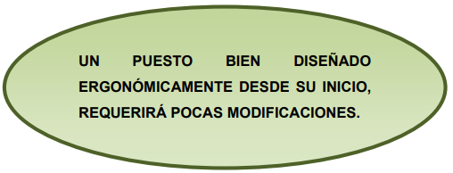
DISEÑO DEL PUESTO DE TRABAJO
En base al conocimiento del envejecimiento de la población trabajadora de una empresa recomendaremos una serie de características susceptibles de mejora en el diseño del puesto de trabajo

Slide 15
HERRAMIENTAS
1
2
PÉRDIDA DE VISIÓN SUFRIDA POR EL ENVEJECIMIENTO
SEÑALIZACIÓN
3
4
AUDICIÓN
CARGA DE TRABAJO

Slide 16
6.4 LAS MUJERES Y EL ENVEJECIMIENTO DE LA POBLACION ACTIVA
El envejecimiento de la población activa afecta a las mujeres con cambios biológicos y de género. La segregación laboral coloca a las mujeres mayores en trabajos con riesgos de tareas repetitivas y cargas físicas. Además, suelen trabajar en sectores como la sanidad, trabajo social y educación, lo que requiere atención especial en seguridad laboral.

Slide 17
TIPOS DE RIESGOS
1. Trabajos manuales.
2. Tareas muy repetitivas.
3. Pautas de trabajo por turnos.
4. Riesgo de violencia.
5. Acoso laboral.
6.Estres.

Slide 18


ESTRÉS Y TRASTORNOS MUSCULOESQUELETICOS
1
El estrés y los trastornos musculoesqueléticos afectan el trabajo de las mujeres. Se deben mejorar condiciones en trabajos femeninos y apoyar a quienes cuidan familiares. Estrategias de seguridad laboral deben prevenir riesgos y promover diversidad. Fomentar trabajo sostenible con flexibilidad y apoyo en el lugar de trabajo.

Slide 19

Gracias

